Slide 1

GitHub简介
颜林林
2024/3/21

Slide 2


引言 - GitHub的重要性
GitHub:
全球最大的代码托管平台（基于Git）
一家商业公司（2018年被微软收购）
关键作用：
软件开发的核心工具
项目管理的优选平台
开源协作的中心舞台

Slide 3
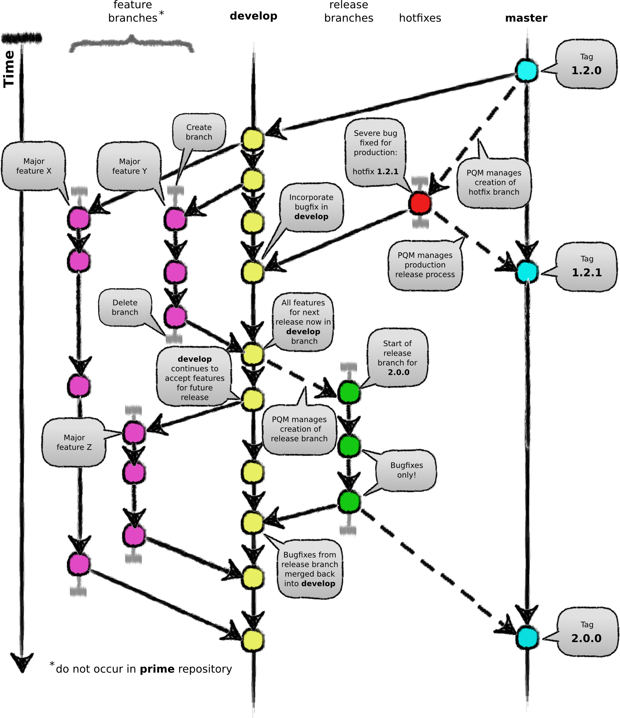
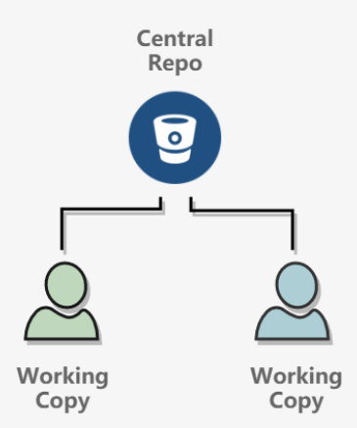
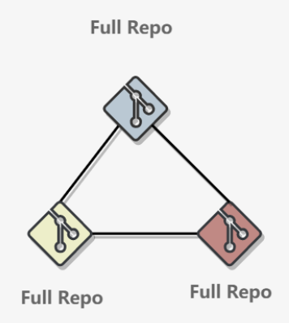
基本概念 - 仓库 & 分支
仓库(Repository): 项目的存储地点
公共 vs 私有
分支(Branch): 不同版本的开发线路
主分支: 主开发线
特性分支: 新功能开发
Notes:
截图出处：
https://youjiahsixiblog-8gkcqiire449d547-1302287111.tcloudbaseapp.com/GIT.html
https://map-client.readthedocs.io/en/latest/developer/MAP-development-gitbranching.html

Slide 4
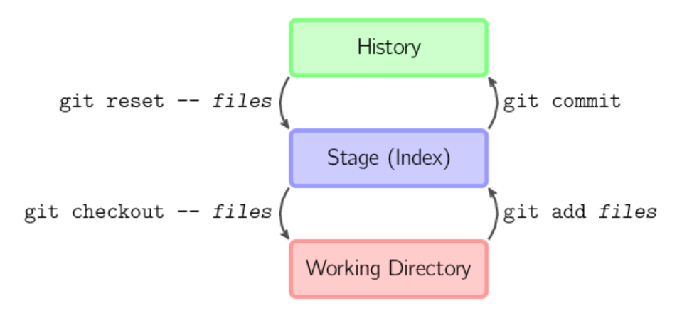
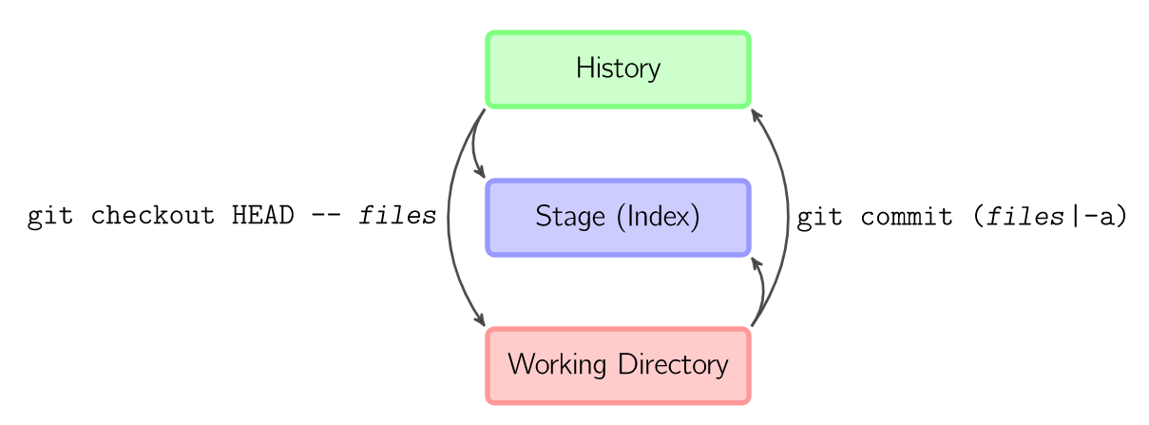
基本概念 - 提交 & 拉取请求
提交(Commit):
保存更改的快照
提交历史: 更改的记录
拉取请求(Pull Request):
合并分支的请求
代码审查: 团队成员评审更改
合并: 将更改并入主分支
Notes:
截图出处：
http://marklodato.github.io/visual-git-guide/index-zh-cn.html

Slide 5
社交与协作
与他人进行协作
Issue
Pull Request & Merge
Comment
Code Review
Follow：对项目、开发者、组织等进行关注和跟进
Star：星标

Slide 6
高级特性 - 自动化 & 管理
GitHub Actions：
自动化测试和部署
CodeSpaces：
云端调试环境
项目板(Projects)：
任务跟踪和进度管理
Wiki & GitHub Pages：
文档管理
静态网站托管
GitHub Copilot：
AI辅助编程

Slide 7

Q & A
GitHub: https://github.com/yanlinlin82/
E-mail: linlin.yan@bioinfo.app
微信： yanlinlin82

